Slide 1
Empresas Públicas de Medellin
Impactos y lecciones aprendidas
Incidente Ciberseguridad
Consejo Nacional de Operación
Junio 2023

Slide 2
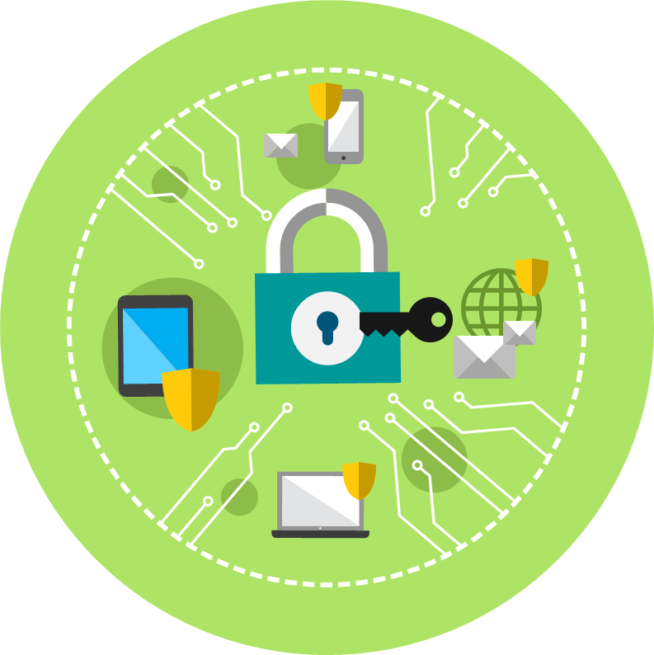
Contexto – Evento Ciberseguridad EPM
El 12 de diciembre de 2022 se presenta el evento de Ciberseguridad que impacta a los servicios corporativos de TI.
Desde la Dirección Ciberseguridad reportan acontecimiento de Ransomware Black Cat con cifrado de la información.
Por contención se interrumpe el acceso a Internet, conexión entre red corporativa- TI, red operativa- TO y filiales.
Se presentan afectaciones de carácter administrativo, los procesos productivos continúan la operación con algún traumatismo.

Slide 3
Impactos

Slide 4
Impactos – Evento Ciberseguridad Negocio Generación Energía
Procesos Administrativos - Entorno TI:
1
2
3
4
Falla de equipos de computo por afectación de Ransomware (encriptación de carpetas).
Indisponibilidad de salida a internet.
Afectación para el acceso a las aplicaciones de TI.
Falla en las comunicaciones, Voz IP Administrativa.
Afectación de los Sistemas de Información, demora en los procesos administrativos.
Indisponibilidad y retardo en procesos de servicios prepago de usuarios.
Manualidad en procesos administrativos ante afectación de la automatización.

Slide 5
Impactos – Evento Ciberseguridad Negocio Generación Energía
Procesos Operativos - Entorno TO:
1
2
3
4
Afectación de los computadores administrativos de las salas de control locales y el Centro de Control Generación.
Indisponibilidad de salida a internet.
Falla Voz IP Administrativa.
Indisponibilidad del sistema de información hidrometeorológico de EPM.
Inaccesibilidad a los aplicativos de operación (Centro Control Generación).
Indisponibilidad de acceso a lectura de medidores de fronteras.
Imposibilidad de generar reporte automático de variables hidrológicas al CND , Bolsa Energía y Planeación Generación Energía EPM.
Bloqueo de acceso a plataforma de XM (HEROPE, SNC, NEPTUNO, IDO).
Indisponibilidad del EAM para realización de órdenes de trabajo y Permisos Operativos.
Afectación en las comunicaciones de la telefonía operativa.

Slide 6
Acciones contingentes

Slide 7

Acciones contingentes – Negocio Generación Energía
Realización de informes y reportes de manera manual.
Activación de canales de comunicación alternos (celular, trunking y telefonía analógica).
Adquisición y puesta en servicio de computadores para las salas de operación y actividades críticas.
Implementación de sistemas alternos de recepción de datos satelitales en PC’s fuera de la infraestructura de comunicaciones de EPM.
Habilitación de acceso a internet fuera del dominio de EPM.
Creación de correos electrónicos alternos para tramites con entes externos.
Atención rápida de integración de algunas señales hidrometeorológicas.
Recuperación de respaldos de la información (nube, servidores físicos y discos externos).
Revisión, depuración y recuperación de equipos operativos (Reseteo y actualización de antivirus).

Slide 8
Lecciones aprendidas

Slide 9
Lecciones aprendidas – Evento Ciberseguridad
Fortalecer simulacros de eventos y mantener el esquema de sensibilización en los aspectos de ciberseguridad.
Propiciar la independientes las redes de TI y TO, entendiendo que existe una mayor vulnerabilidad que se basa en la ingeniería social.
Reforzar el aseguramiento del perímetros lógicos y físicos en los centros productivos y los Sistemas de Control Industrial.
Actualizar y validar los procedimientos de contingencia y recuperación.
Mantener asegurados los respaldos de la información en repositorios físicos de fácil acceso en momentos de crisis.
Reforzar el respaldo de las comunicaciones operativas con esquemas de alta disponibilidad.
Integrar señales hidrometeorológicas de campo a redes de TO directamente.
Mantener equipos de computo y de comunicaciones de respaldo fuera del domino de EPM.

